Slide 1
بسم الله الرحمن الرحیم
درس: مبانی کامپیوتر
دانشکده فنی و حرفه ای امام صادق(ع)
مدرس: حمید غلام پور آهنگر

Slide 2
تعریف کامپیوتر
کامپیوتر ماشین ا لکتریکی است که سه عمل ذیل را انجام میدهد:
دریافت داده از دستگاه ورودی (INPUT)و ذخیره آن در حافظه(STORAGE)
پردازش داده ها توسط عمل یا عملیات مشخص(PROCESSING)
نمایش اطلاعات در دستگاه خروجی(OUTPUT)

Slide 3
تعاریف
داده(Data)
پردازش(Processing)
اطلاعات(Information)
دستگاه ورودی(input Device)

Slide 4
تعاریف
دستگاه خروجی(Output Device)
حافظه(Storage)

Slide 5
مزایای کامپیوتر
دقت زیاد
سرعت زیاد
قدرت ذخیره بالا و حافظه‌ی دراز مدت

Slide 6
معایب کامپیوتر
فاقد اراده و خلاقیت
تجربه‌ناپذیر
عدم انعطاف پذیری

Slide 7
کاربردکامپیوتر
در آموزش
در صنعت
در کارهای علمی و تحقیاتی

Slide 8
انواع کامپیوتربرحسب قدرت پردازش
ابرکامپیوتر(Super Computer)
کامپیوتربزرگ(Main Frame)
کامپیوتر کوچک(Mini Computer)
ریزکامپیوتر(Micro Computer)

Slide 9
ابرکامپیوتر(Super Computer)
یکی از مدل این نوع کامپیوترهاCRAY ساخت آمریکا است
برای کارهای تحقیات نظامی و فوق نظامی، هسته ای، فضایی

Slide 10
کامپیوتربزرگ(Main Frame)
اصولا برای کارهای تحقیقاتی ، دانشگاهی، مکانهایی که حجم اطلاعات پردازشی بالایی دارند.

Slide 11
کامپیوتر کوچک(Mini Computer)
اصولا برای کارهای تحقیقاتی ، دانشگاهی، سازمان ها و ادارات مکانهایی که حجم اطلاعات پردازشی کمتری دارند.
نام دیگر این نوع کامپیوترها Server است.

Slide 12
ریزکامپیوتر(Micro Computer)
جهت استفاده در منازل و دفاتر کاری استفاده می شود.
دو نوع مشهور آن عبارتند از:
1- کامپیوتر شخصی(Personal Computer=PC)
2- کامپیوتر همراه(Laptop)

Slide 13
ریزکامپیوتر(Micro Computer)
جهت استفاده در منازل و دفاتر کاری استفاده می شود.
دو نوع مشهور آن عبارتند از:
1- کامپیوتر شخصی(Personal Computer=PC)
2- کامپیوتر همراه(Laptop)

Slide 14
تقسم بندی علم کامپیوتر
سخت افزار(Hardware)
نرم افزار(Software)

Slide 15
تعریف سخت افزار
قابل لمس و قابل رویت ومشاهده.
به هریک از تجهیزات کامپیوتری گفته می شود.

Slide 16
تعریف نرم افزار
غیرقابل لمس و غیرقابل رویت ومشاهده.
به مجموعه دستورالعملها و برنامه ها گفته می شود.

Slide 17
تعریف سیستم
مجموعه از اجزا و قطعاتی که یک هدف واحدی را دنبال می کنند

Slide 18
اجزای سیستم کامپیوتری
1- واحد پردازشگر مرکزی
=CPU(Central Processing Unit)
2- واحد حافظه(Memory Unit)
3- واحد ورودی(Input Unit)
4- واحد خروجی(Output Unit)

Slide 19
CPU
مغز کامپیوتر گفته می شود.
شرکت های Intel و AMDدوشرکت معتبر در جهان که CPUتولید میکنند.

Slide 20
اجزای CPU
Arithmetic And Logical Unit=ALU
واحد محاسبه و منطق
Control Unit=CU
واحد کنترل
Control Unit=CU
واحد کنترل
Cache
حافظه کمکی
Register
ثبات

Slide 21
اجزای Memory
1- حافظه اصلی(اولیه)
1- حافظه جانبی(ثانویه)

Slide 22
انواع حافظه اصلی
RAM=Random Access Memory
ROM=Read Only Memory

Slide 23
RAM
حافظه خواندنی/نوشتنی
باقطع جریان برق اطلاعات آن پاک میشود(فرّار)
روش دستیابی به این نوع از حافظه ها تصادفی است
SRAM
انواع آن عبارتند از:
DRAM

Slide 24
ROM
حافظه فقط خواندنی
باقطع جریان برق اطلاعات آن پاک نمیشود(غیرفرّار)
روش دستیابی به این نوع از حافظه ها ترتیبی است
فقط یکبار قابل برنامه ریزی است.
PROM
انواع آن عبارتند از:
با اشعه ماورابنفش برنامه ریزی میگردد.
EPROM
EEPROM
با جریان الکتریسیته برنامه ریزی میگردد.
با استفاده از دستگاههای خاصی که Programmer نامیده می شوند ، برنامه ریزی میگردند.

Slide 25
انواع حافظه جانبی
F.D.D
H.D.D
JAZ
ZIP
DVD
CD
Flash Disk
Removable
Memory Stick
Cool Disk
PCMCIA

Slide 26
دسته بندی دستگاه های ذخیره سازی
Diskettes
مغناطیسی
Hard Disk
Floppy Disk
Magnetic Tape
CD-ROM
CD-RW
نوری
DVD-R
DVD-RW

Slide 27
واحد ورودی
دستگاههای ورودی(محل دریافت داده)
Keyboard
Mouse
Scanner
Light pen
Microphone
Joystick

Slide 28
واحد خروجی
دستگاههای خروجی(محل نمایش اطلاعات)
Screen/monitor
Printer
Speaker

Slide 29
واحد خروجی
CRT
LCD
Screen/monitor
LED
Plasma

Slide 30
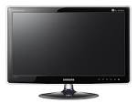
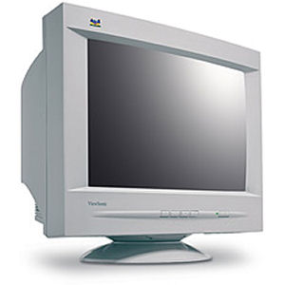
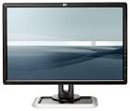
انواع مانیتورها
CRT
LCD
LED

Slide 31
واحد خروجی
ماتریس نقطه ای(سوزنی)
ضربه ای
چرخ حروفی(آفتابگردان)
Printer
لیزری
غیرضربه ای
جوهرافشان
حرارتی

Slide 32
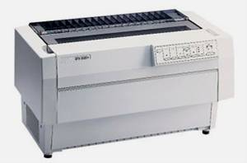
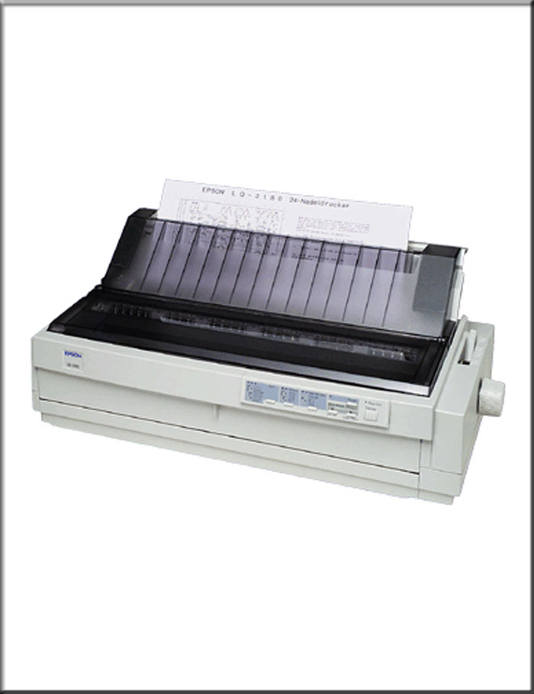
چاپگر سوزنی

Slide 33
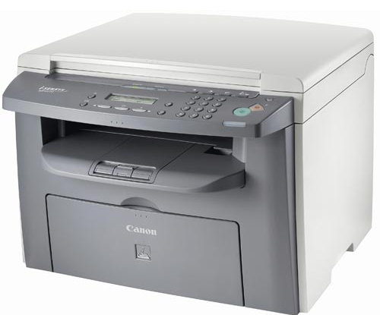
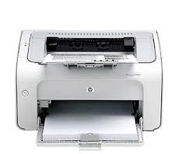
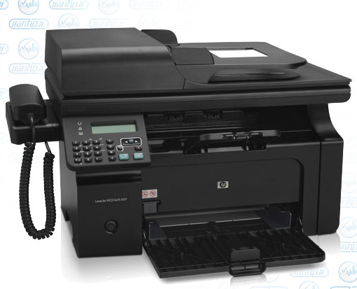
چاپگر لیزری
چاپگر لیزری-تک کاره
چاپگر لیزری-سه کاره
چاپگر لیزری-چهار کاره

Slide 34
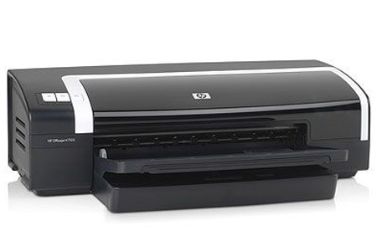
چاپگر جوهرافشان

Slide 35
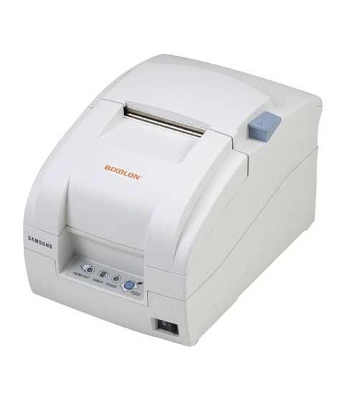
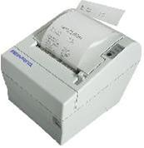
چاپگر حرارتی

Slide 36
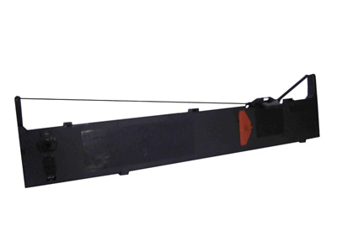
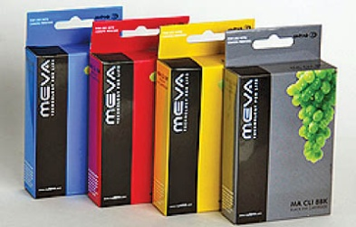
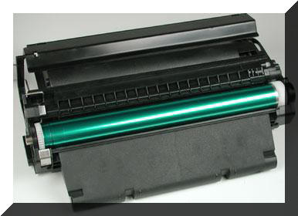
مخزن جوهر چاپگرها
کارتریج(جوهرافشان)
ریبون(سوزنی)
تونر(لیزری)

Slide 37
دستگاه های ورودی/خروجی
دیسک گردانها
صفحات نمایش لمسی
دوربین های دیجیتالی

Slide 38
نمونه ساده از یک سیستم کامپیوتری
Monitor
Central
Processing
Unit
Keyboard
Hard Disk
Main
Memory
Floppy Disk

Slide 39
واحدهای حافظه
بیت Bit
بایت B
کیلوبایت KB
مگابایت MB
گیگابایت GB
ترابایت TB
پتابایت PB
اگزابایت EB

Slide 40
واحدهای حافظه
Units of measure
All done relative to a Byte (8 bits - 1 character)
KB = Kilobyte - 1 thousand bytes (1024)
MB = Megabyte - 1 million bytes (1,048,576)
GB = Gigabyte - 1 billion bytes
TB = Terabyte - 1 trillion bytes
To understand how data is represented and stored on a diskette, see the slides titled Diskettes in the Additional Material at the end of this lecture

Slide 41
سیستم اعداد
دودویی-باینری Binary
هشتدهی Octal
دهدهی Decimal
شانزدهی Ex. Decimal

Slide 42
تبدیل سیستم اعداد
برای تبدیل مبنای 10 به کلیه مبناها از تقسیمات متوالی استفاده میشود.
برای تبدیل مبنای دو به مبنای ده از مجموع ضرایب توانها استفاده می شود.

Slide 43
معرفی مادربورد
بورد اصلی یکی از مهمترین اجزای سخت افزاری در کامپیوترها بوده که کیفیت آن تعیین کننده قدرت و توانمندی سیستم محسوب می شود.

Slide 44
اجزای مادربورد
محل نصب RAM . اين اسلات، با دو عدد چفت در كنار خود وظيفه نگهداشتن رم را بر عهده دارد. امروزه رم ها نيز داراي دو مدل SD و DDR مي باشند و مشخصه ظاهري آنها شياري كه بر روي آن قرار دارد مي باشد.اگر بر روي برد رم ، يك شيار وجود داشت رم از نوع DDR است در غير اينصورت از نوع قديمي تر ، يعني SD مي‌باشد. طبيعي است مادربرد مخصوص اين دو نوع نيز متفاوت است و هر كدام رم خاص خود را پشتيباني مي كند. لازم به ذكر است كه تمام ماردبردهاي موجود از رم هاي نوع DDR و

Slide 45
Hardware Devices
Address
9278
9279
9280
9281
9282
9283
9284
9285
9286
Content
Main memory is divided into many memory locations (or cells)
Each memory cell stores a set number of bits (usually 8 bits, or one byte)
10011010
Large values are
stored in consecutive
memory locations
Each memory cell has a numeric address, which uniquely identifies it

Slide 46
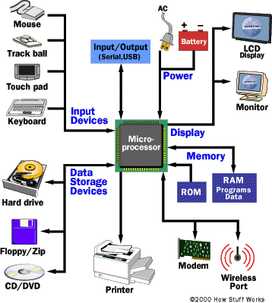

Slide 47
مادربورد
هر دستگاه الکترونيکي شامل بوردي است که تمام قطعات و المانهاي ديگر به طور غير مستقيم يا مستقيم متصل مي شوند.
اتصال قطعات داخل کيس به مادربورد
به طريق لحيم (تراشه هاي اصلي مادربورد...)
اتصال در سوکتهاي خاص مادربورد(مانند پردازنده، کمک پردازنده، حافظه رام و..)
نصب کارت در اسلاتهاي موسوم به شکاف توسعه (کارت صدا، گرافيک ، مودم و....)
اتصال از طريق کابل (فلاپي ، CD DVDو هارد و...)
نصب در محلهاي خاص (مانند رم )

Slide 48
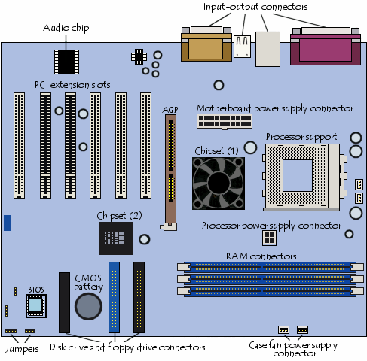
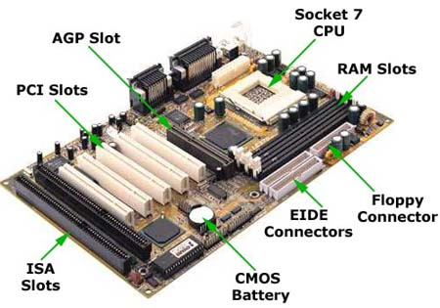
شماي كلي يك مادر بورد

Slide 49
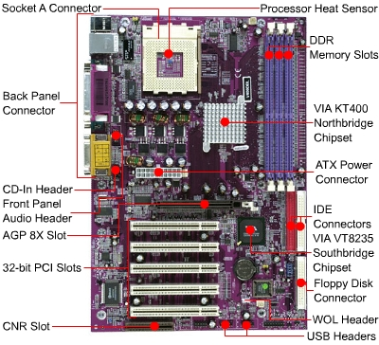
شماي كلي يك مادر بورد(ادامه)

Slide 50
اجزاي مادربورد
سوکت پردازنده
بانک يا اسلاتهاي رم (SIMM-DIMM-RIMM )
حافظه کش به همراه کنترلر آن – تا قبل از P-Pro
کانکتور تغذيه-(ATX با 20 پين – AT با دو کانکتور 6 پين)
کانکتور کي بورد – AT قديمي با 5 سوراخ ... PS2 با 6 سوراخ و قطر کوچکتر
حافظه رام (ROM) – شامل ROM- EPROM - EEPROM - Flash ROM
باطري Backup
اسلات يا شکافهاي توسعه – ابتداISA بعدEISA ، VESA ، PCIو AGP
جامپر (Jumper) براي تنظيم ولتاژ ، فرکانس کاري و يا خالي کردن CMOS استفاده مي شد.
کانکتور فن پردازنده ها
کانکتورهاي مربوط به کابل IDE (فلاپي 34 – هارد 40 پين),پورتهاي سريال(COM1,2) و موازي
تراشه هاي اصلي- توليد کننده پالس – کنترلر وقفه – DMA – کنترلر صفحه کليد
کانکتورهاي مربوط به پانل کيس – بلندگو – ريست – چراغ پاور – چراغ هارد – دگمه پاور
رگولاتورها – تبديل ولتاژها به ولتاژ موردنظر
کانکتورهاي متفرقه – USB– اتصال کارت شبکه به مادربورد
Notes:
The VESA Local Bus (usually abbreviated to VL-Bus or VLB) was mostly used in personal computers. VESA (Video Electronics Standards Association) Local Bus worked alongside the ISA bus; it acted as a high-speed conduit for memory-mapped I/O and DMA, while the ISA bus handled interrupts and port-mapped I/O.

Slide 51
دسته بندي مادربوردها
AT : داراي کانکتور برق از نوع AT هستند.
ATX : داراي کانکتور برق از نوع AT هستند.
Onboard و غير Onboard – مي توان بخشهاي سرخود را غيرفعال يا فعال کرد.
Green: توانايي کنترل برق مادربورد در زمان عدم استفاده از يک قطعه است.
(PnP) Plug and Play: با اضافه کردن قطعه اي نيازي يه معرفي به باياس ندارد.
قابل ارتقا
بدون جامپر (Jumper Less) مادربوردهاي جديد از اين نوع هستند

Slide 52
انواع مادربورد
XT - 8 بيتي بودن و داراي قطعات مجزا مي باشد.
286 – 386SX داراي حافظه SIMM در کنار DIP
386DX: اولين مادربورد قابل ارتقا با دارابودن سوکت PGA
486 : سوکت ZIF و داراي اسلات PCI , VESA و خصوصيت PNP
Pentium :
Pentium II و Pentium III: پشتيباني از حافظه SIMM و گاهي DDR
P4
AMD

Slide 53
Pentium
دراي سوكت PGA نوع ZIF با شماره 7 مي باشند و پردازنده هاي شركت اينتل و K6 ،K6/2 شركت AMD و پردازندهM6 M5 شركت سايريكس بر روي آنها قابل نصب است.
پشتيباني از اسلات و بانكهاي حافظه SD168 pin به طور مجزا و يا همراه با SIMM از نوع 72 پين
داشتن اسلات ISA ، PCI و اسلات جديد AGP در مواردي خاص
داشتن حافظه استاتيكي كش سطح 2 بر روي مادربورد
كانكتور برق از نوع AT و در بعضي موارد ATX
اينترفيس I/O سرخود بر روي تمامي آنها
داشتن و پشتيباني از پورتهاي جديد USB و موس مدل PS/2
كانكتور كيبورد از نوع AT يا PS2
تراشه اصلي مجتمع شده
داراي باياس يا رام از نوع فلش براي ارتقاي سخت افزاري
قابليت اتصال فن پردازنده به مادربورد براي كنترل سرعت چرخش فن

Slide 54
پنتيوم II و III
مادر بوردهايي كه پردازنده هاي پنتيوم II و III بر روي آنها قابل نصب است.
براي اولين بار با سوكتهاي اسلاتي برخورد مي كنيم.
قابليت نصب پكيجهاي FCPGA و PPGA به كمك داتربورد
وجود اسلاتهاي AGP
پورت USB با سرعت بالا
سنسورهاي حرارتي
در اين نسل مادربوردهاي خانواده AMD از اينتل و سازگار با آن جدا شدند.

Slide 55
Pentium 4 (P4)
آخرين مدل مادربوردها در دومدل 423و478 پين
شباهت زيادي با پنتيوم 3 دارند.
داراي اسلاتهاي CNR ,AMR است
پشتيباني از حافظه هاي SDرم (DDR) و (RIMM)
پشتيباني از فركانس تا 533 مگا ( قبلي حداكثر 133)
اسلاتهاي جديد AGP Pro و AGP 8x
پشتيباني از انتقال سريع اطلاعات
حافظه باياس 2 تا 3 مگابايت و داشتن باياس دوگانه
سرخود بودن كارت هاي صدا و داشتن سنسور حرارتي

Slide 56
مادربورد AMD
بخاطر تفاوت سوكتها از P2 به بعد مادربوردهاي اينتل و AMD از هم جدا شدند.
از نظر ويژگيها با مادربوردهاي اينتل تفاوت خاصي وجود ندارد
سوكت پردازنده هاي AMD را با نام A شناخته مي شود.

Slide 57
پارامترهاي مهم در انتخاب يک مادربورد
فرم مادربورد (بسته به كيس)
پردازنده اينتل يا AMD
نوع سوکت پردازنده : اگر P2يا P3 بود 379 پين يا اسلات 1 و اگر P4 بود از 423 يا 478 پين
کانکتور برق مادربورد : بسته به منبع تغذيه
اسلاتهاي رم قابل پشتيباني : SIMM(30 or 72) –DIMM 168 -RIMM
تراشه هاي اصلي مادربورد : سعي شود از مارك پردازنده انتخاب شود.
سنسورهاي حرارتي
داشتن قسمت سرخود(Onboard)
اسلاتهاي توسعه
پشتيباني باياس مادربورد از پارامترهاي جديد

Slide 58
تراشه هاي اصلي مادربورد
شامل اينترفيس گذرگاه پردازنده(گذرگاه جلو يا FSB)، كنترلهاي حافظه، كنترلهاي گذرگاه، كنترل I/O و ساير مدارها مي باشد. مجموعه تراشه يا chipset اتصال بين پردازنده و ساير المانها را مشخص مي كند.
Chipset تمام قابليتهاي يك مادربورد و در نهايت بازدهي و كارايي يك سيستم را مشخص مي كند و در عمل مهمتر از پردازنده است.
معماري chipset شركت اينتل
معماري پل شمالي/جنوبي(South /North Bridge)
معماري هاب (HUB)
مجموعه تراشه هاي 486/386 اوليه اينتل
مجموعه تراشه هاي نسل پنجم (پنتيوم)
مجموعه تراشه هاي نسل ششم (Pro/PII/PIII) و نسل هفتم (P4)

Slide 60
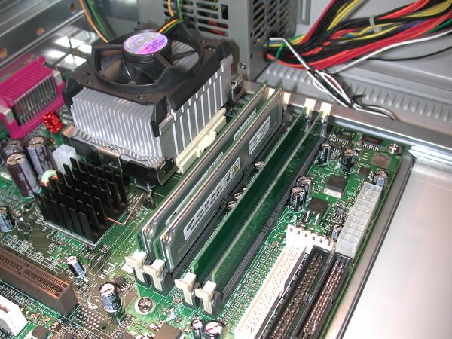
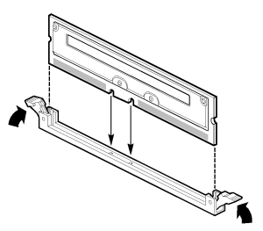
حافظه RIMM

Slide 61
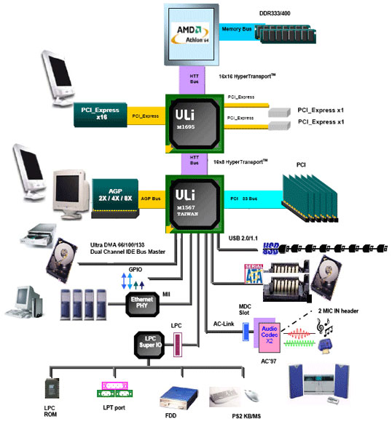

Slide 63
كيس و منبع تغذيه

Slide 64
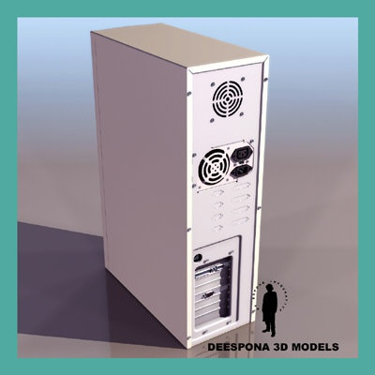
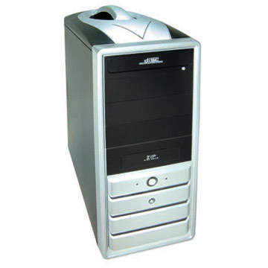
انواع كيس و اجزاي آن
روميزي
برجي
ميني : 2 درايو بزرگ و 2تا كوچك
مديوم : 3الي 4درايو بزرگ و 2تا كوچك
فول : 4 الي 5 درايو بزرگ و چند تا كوچك
برجي از نظر شكل:
كيس AT
كيس ATX
مدلهاي ديگر
درب دار
مالتي مديا
داراي USB
آنتي استاتيك

Slide 65
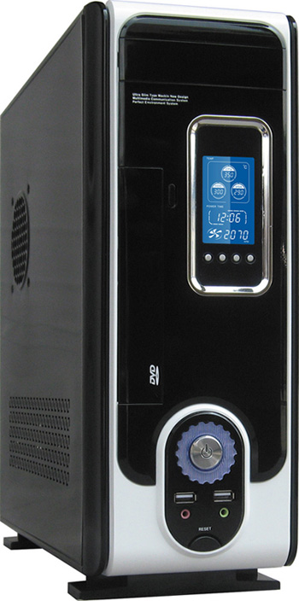
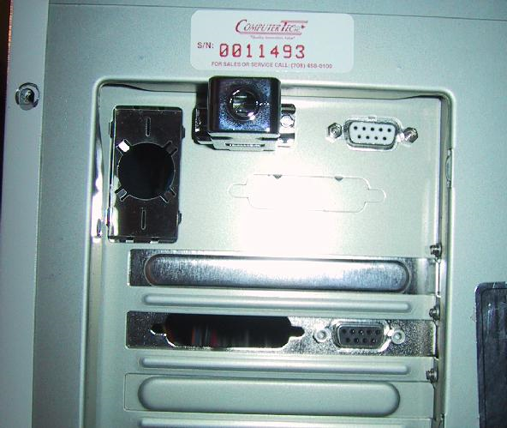

Slide 66
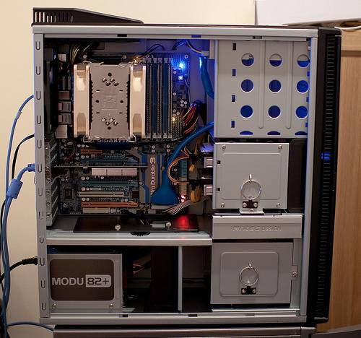
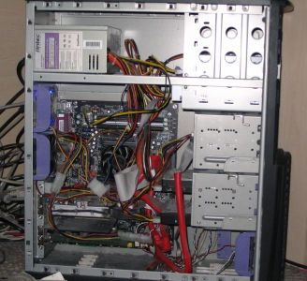
اجزاي كيس
بدنه فلزي به همراه پانل جلو
اسپيكر داخلي
چراغهاي LED
كليدها
منبع تغذيه و كابل آن
پيچهاي مختلف
گيره نگهدارنده
پوششهاي فلزي
فن خنك كننده
قطعات ديگر ...

Slide 68
پارامترهاي انتخاب كيس
اندازه كيس
منبع تغذيه
نوع ATX يا AT (بسته به نوع مادربورد)
توان خروجي آن بر حسب وات
داشتن امكانات اضافي
فرم ATX يا AT
راحتي مونتاژ و اسمبل قطعات در داخل آن

Slide 69
تئوري عملكرد منبع تغذيه ها
هر سيستم الكترونيكي براي تامين ولتاژ و جريان المانهاي خود نياز به يك تغذيه دارد كه
سطوح ولتاژ مورد نياز را تامين كند
كارايي مورد نظر را داشته باشد تا در شرايط نامطلوب به المانهاي مدار آسيبي نرساند
تبديل جريان متناوب به ثابت يكسوشده توليد مي شود
رگولاسيون موازي(Shunt Regulation)
رگولاسيون سري (Series Linear)
رگولاسيون سوييچي (Series Switched) : كم حجم ، ارزان و بازدهي بالا(70-80)
ويژگيهاي يك تغذيه خوب :گرفتن حداكثر جريان لازم از آن بدون افت ولتاژ در خروجي و عدم اتلاف انرژي است. در دو نوع اول با توجه به اينكه بر روي المانها برق (اتلاف انرژي) وجود دارد در نتيجه المانها داغ شده و قادر به تامين جريان زيادي نمي باشند ولي در مدل سوم به علت قطع و وصل المانها انرژي كمتري تلف شده و در نتيجه جريان بالاتري را تامين مي كنند.
Notes:
رگولاسيون : به معني يكسوسازي و صاف نمودن ولتاژ DCاز ولتاژ AC است.
بر اساس خط
بر اساس بار
بر اساس گرما

Slide 70
پارامترهاي AC
پارامترهاي AC
محدود كردن ولتاژ
محدود كردن جريان
خاموش كردن يا فرونشاندن گرمايي
پارامترهاي عمومي تغذيه
توان تلف شده: ماكزيمم تواني كه از تغذيه مي توان دريافت كرد در حالي كه هنوز تغذيه در محدوده بدون خطر كار نمايد و عمل رگولاسيون خود را به درستي انجام دهد.
بازدهي : نسبت توان مفيد به كل توان تغذيه

Slide 71
كنترل و حفاظت
شروع آرام و نرم (Soft-start) براي جلوگيري از ايجاد تغيير ناگهاني بر روي قطعات
همزمان سازي : براي جلوگيري از تداخل فركانسها
كنترل خاموش و روشن كردن به كمك نرم افزار

Slide 72
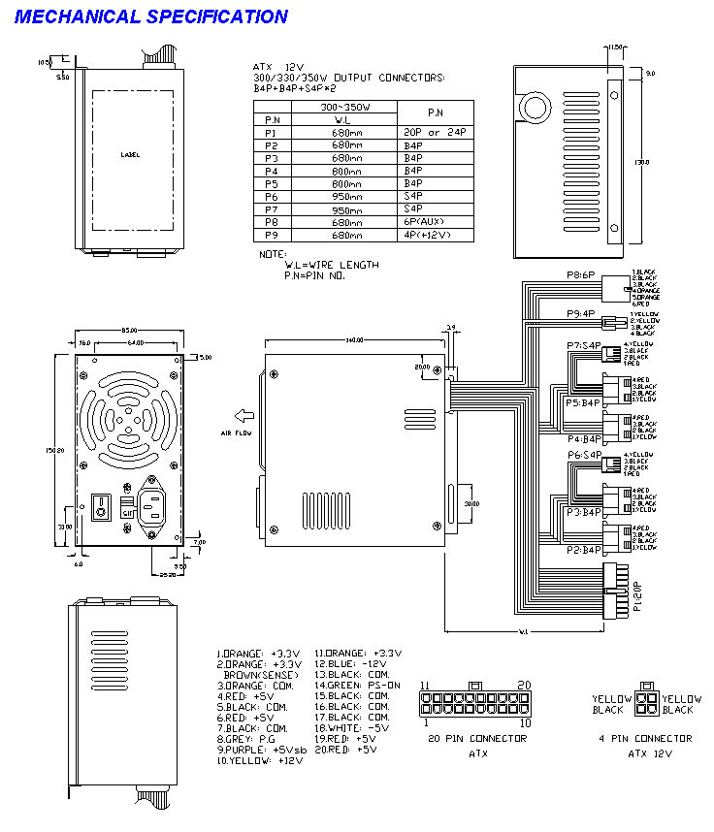
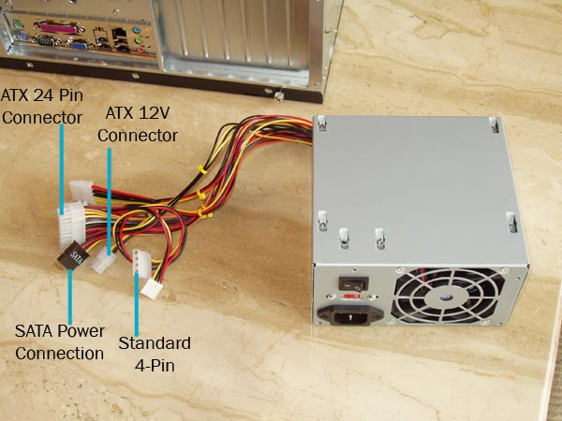
انواع منابع تغذيه
AT : اين نوع منابع تغذيه برق ورودي شهري را به كانكتور پشت تغذيه متصل و از آنجا دو پليت كليد پانل در جلوي كيس آورده و از طرف ديگر كليد به بورد تغذيه برگشت داده مي شود. تا كليد پاور فشره نشود برق به بورد تغذيه نمي آيد. بنابراين بصورت نرم افزاري نمي توان آنها را خاموش كرد. (قرمز 5+ و سفيد 5- و زرد 12+ و آبي 12- و نارنجي 5+ و سياه 0)
ATX :

Slide 73
نرم افزار
مجموعه دستورالعمل ها و برنامه ها گفته می شود.
سیستم عامل
سیستمی
برنامه های سودمند
نرم افزارهای اداری
کاربردی
انواع نرم افزار
نرم افزارهای حسابداری
سطح پائین
زبان های برنامه نویسی
سطح بالا
شی گرا

Slide 74
ارگونومی
ارگونومى در اصل واژه اى يونانى است كه از تركيب ERGO به معنى كار و نومس NOMSبه معناى قاعده و قانون تشكيل شده است. ارگونومى علم مطالعه كارايى و عمل انسان است كه توانايى هاى فرد را مورد مطالعه و تحقيق قرار مى دهد تا شرايط كار هماهنگ با وضعيت فرد ايجاد شود.

Slide 75
ارگونومی
«ارگونومى رايانه» يعنى مطالعه و بررسى عوامل انسانى درارتباط با رايانه. يكى از اهداف اصلى ارگونومى رايانه تضمين مناسب بودن وضعيت قرارگيرى دستگاه براى استفاده است. براى مثال احساس درد و گرفتگى در ناحيه پشت و گردن ناشى از نشستن نادرست هنگام كار با رايانه است.

Slide 76
كمترین ویژگیهای یك محیط كاری مناسب برای كاربران كامپیوتر:
۱ـ وجود سیستم تهویه مطبوع ۲ـ نور كافی و مناسب ۳ـ استفاده از میز مخصوص كه دارای عرض و ارتفاع استاندارد باشد. ۴ـ استفاده از صندلی ارگونومیک با قابلیت تنظیم ارتفاع. ۵ـ استفاده از زیرپایی برای قرار گیری مناسب و راحت پاها. ۶- كف پوش اتاق از جنس چوب يا پلاستيك باشد تا الكتريسيته ساكن توليد نكند.
۷- استفاده از copy holder برای خم نکردن بیش از حد گردن.

Slide 77
موارد پیشگیری
۱- به تناوب از پشت میز كامپیوتر برخاسته، و با نرمشهای خیلی ساده، گردن ، بازو ، مچ دست و پاها را حركت دهید. برای این منظور نرم افزار Stretch Break می تواند به شما کمک زیادی کند.این نرم افزار در مدت زمانهایی که از طرف خود شما مشخص می گردد بر روی صفحه مانیتور شما ظاهر شده و انواع نرمشها را به شما نشان می دهد و شما می توانید به همراه آن چند دقیقه نرمش نمائید.

Slide 78
موارد پیشگیری
۲ـ صفحه مانیتور (صفحه نمایش) را طوری تنظیم كنید تا ستون فقرات شما به صورت مستقیم قرار گرفته و چشمان شما با قسمت بالایی صفحه نمایش در یك خط مستقیم قرار گیرند. این وضعیت برای چشمان شما راحتی بیشتری به همراه خواهد داشت.
۳- فاصله صفحه مانیتور تا چشمان شما باید بین ۵۰ تا ۶۰ سانتی متر باشد.
۴- هر ۳۰ دقیقه به اشیائی که در فاصله ۶ متری قرار دارند ، چند دقیقه چشم بدوزید.
۵ – ارتفاع میز کامپیوتر باید بین ۶۶ تا ۷۱ سانتی متر باشد.

Slide 79
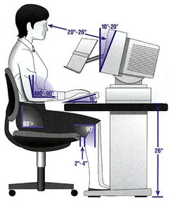
موارد پیشگیری

Slide 80
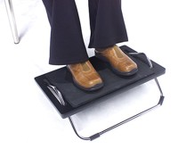
موارد پیشگیری
۶- ترجیحاً از یک زیر پایی استفاده نمایید و پاها را روی آن قرار دهید.این وسیله به راحت بودن وضعیت پاهای شما کمک می کند.
۷- میز کار را طوری قرار دهید که روشنایی لامپ های سقف در طرفین قرار گیرد و از قرار دادن میز در محلی که نور لامپ مستقیماً در برابر شما باشد خودداری شود.در استفاده از روشنایی طبیعی نیز نباید صفحه مانیتور در برابر پنجره قرار گیرد.

Slide 81
موارد پیشگیری
۸- سطح صفحه کلید، تقریباً هم ارتفاع با دسته صندلی و آرنج باشد و مچ ها به طور عادی روی صفحه کلید ها قرار گیرد، به طوری که هنگام کار، ساعدها تقریباً موازی با افق قرار گرفته و زاویه بین مچ دست و ساعد، ۵ تا ۱۰ درجه باشد. موقعیت mouse در همان ارتفاع و فاصله نسبت به صفحه کلید است.
۹- روشنایی محل کار باید مخلوطی از نورسفید و زرد بوده (ترجیحاً از لامپ مهتابی استفاده شود) و شدت آن درحدود ۳۰۰ لوکس باشد.

Slide 82
موارد پیشگیری
۱۰- برای به حداقل رساندن فشار بر روی گردن و کمر هنگام تایپ یک نوشته یا نامه ، استفاده از نگهدارنده های کاغذ برای قرار دادن نامه روی آن لازم است.
۱۱- برای اتاق کار، دمای ۲۳-۱۹ درجه سانتی گراد و رطوبت حدود ۵۰ درصد مناسب است.
۱۲- بهتر است با باز کردن درب و پنجره ها و یا تعبیه دستگاه تهویه ، هوای اتاق به طور مرتب تعویض شود.

